Slide 1
当今社会
药品安全
面临着严峻的问题

Slide 2
近一半的药品抽样
达不到标准

Slide 3
large
不少知名企业位列其中

Slide 4
担忧

Slide 5


海上保险案例分析
《海上保险》课程设计
保险112班 张娜 11044230
山东工商学院

Slide 6


内容
1
案件介绍
2
相关问题
3
案例分析
4
结论与建议
— 2 —

Slide 7
目录 CONTENTS PAGE
案件详情
1
基本情况
案件过程
案件整理
— 3 —

Slide 8

1.1基本情况
1.基本情况
2.案件介绍
“潍洋”船保险利益与危险增加通知义务争议案
船名：“潍洋”
原告：潍坊鸿达海运有限公司
被告：某保险公司
— 4 —

Slide 9
1.1调查的背景及意义
1.调查的背景
2.调查的意义
1.基本情况
2.案件介绍
提炼影响药品安全满意度的因素
深入分析药品行业现状
意义
为改革和完善药品安全监管体制提供依据
— 5 —

Slide 10

1.2课题相关理论介绍
1.2.1药品供应链介绍
目前市场上药品的供应链一般是指由药品研发制造、药品批发、药品零售、药品使用等一系列环节链接而成的网状链条。
— 6 —

Slide 11
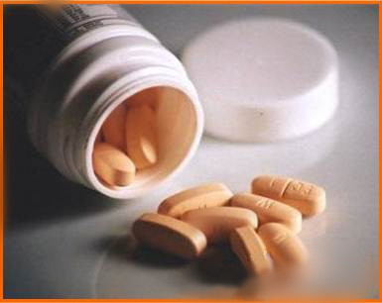
1.2课题相关理论介绍
1.2.1药品安全介绍
在供应链上，药品安全的定义，则包括药品研发、药品生产流通、药品使用以及药品监管等环节的综合性安全，所以药品安全问题实质上为药品供应链安全问题。
— 7 —

Slide 12
1.2课题相关理论介绍
1.2.2药品安全问题现状
现状分析
请思考
市场集中度不高、信息化程度参差不齐、资源不能共享；
药品监管对象鉴定模糊，现有药品安全监管缺乏对消费者利益救济的具体机制；
监管本身无法受到监督，药品标准设定不明确等方面。
我们该怎么调查才能更好的反映目前居民药品安全满意度现状。
— 8 —

Slide 13
模型建立
方案设计
方法选用
理论研究
结论建议
问卷预试
实证分析

Slide 14
目录 CONTENTS PAGE
方案设计实施
2
调查方法设计
调查抽样设计
预调查分析
— 3 —

Slide 15




2.1调查方法设计
德尔菲法
问卷调查法
在对所要预测的问题征得专家的意见之后，进行整理、归纳、统计。
通过向调查者发出征询单（表），间接获得材料和信息的一种方法。
— 11 —

Slide 16
2.1调查方法设计
问卷结构内容
对于每个满意度测量因子采用
五级李克特量表。
标题、内容，主要介绍本次调查的目的及注意事项
调查者对药品安全的总体满意度
23个因素的满意度
1分—非常不满意
2分—比较不满意
3分—一般满意
4分—比较满意
5分—非常满意
23个因素的重要性
人口学特征
相关认知、了解情况
对药品行业的预期
— 12 —

Slide 17
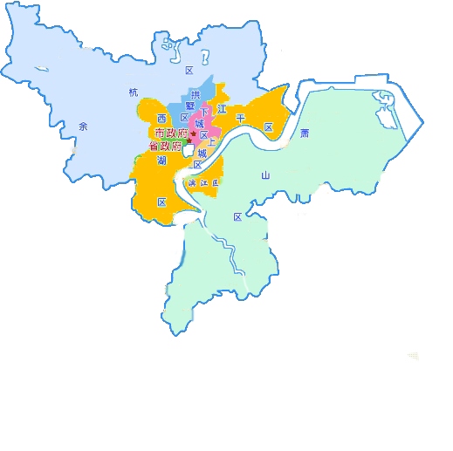
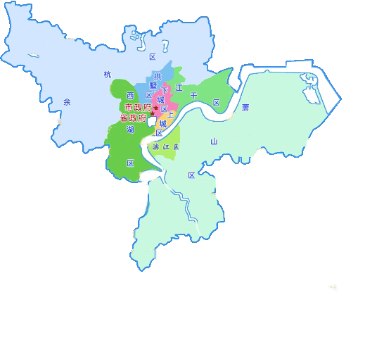
2.2调查抽样设计
采荷街道
九堡镇
三墩镇
闸弄口街道
翠苑街道
西兴街道
第一类 江干区 270
第二类 西湖区 222
第三类 滨江区 86
第一阶段 城区 比例分层
第二阶段 街道 随机等额
第三阶段 居民 随机
西溪街道
浦沿街道
长河街道
— 13 —

Slide 18
2.3预调查分析
Content analysis
题目确定与方案设计
Homogeneity test
同质性检验
共进行了两次因子分析，修改淘汰了1项，KMO值为0.947，将23项共定义5个因子：
生产过程、医疗服务、信息规范、治理监管、社会监督
Factor analysis
将满意度限定为一个因素，共同性≥0.2
运用t检验法对总分进行检验，P值小于0.05
因子分析
治理监管 0.930
生产过程 0.874
医疗服务 0.853
信息规范 0.755
社会监督 0.834
总量表信度为 0.947
Report finishing
报告整理
— 15 —

Slide 19
目录 CONTENTS PAGE
实证分析
3
数据描述
模型构建
— 16—

Slide 20



3.1数据描述
200
100
50
男
41-50岁
31-40岁
19-30岁
18岁以下
18岁以下
19-30岁
31-40岁
41-50岁
女
— 17 —

Slide 21

3.1数据描述
34.2% 学生
户口分布
55.2%
44.8%
16.6% 其他
10.0%
31.7%
25.9%
12.0%
5.0%
15.4%
工资分布
11.4% 农民工
样本分布
11.2% 学生及服务人员
0.6%
3.5%
20.1%
68.0%
7.8%
学历分布
11.0% 企业管理人员
3.4% 教师
8.6% 个体营业户
5.0% 行政事业单位人员
— 18 —

Slide 22
3.1数据描述
1.居民购药背景
不容乐观
居民对药品行业预期一般的累计高于70%，信心度4分以上低于30%。
— 19 —

Slide 23
3.1数据描述
1. 居民购药背景
居民对药品安全事件了解情况
2012年 毒胶囊事件
2011年 金陵药业不良反应
2010年 强生召回门事件
2009年 江苏狂犬疫苗造假案
2008年 江西免疫球蛋白过敏事件
2007年 头孢曲松钠的安全使用问题
2006年 齐齐哈尔假药事件
— 20 —

Slide 24
3.1数据描述
2. 居民日常购药
地点1—医院
地点2—街道、社区医院
地点3—大药房
地点4—零售药店
地点5—私人诊所
地点6—邮购药品
居民最经常购药地点与安全性比较
— 21 —

Slide 25
3.1数据描述
2. 居民日常购药
药品安全问题发生时
居民处理态度
太麻烦，算了
目前很多维权手段并未得到有效利用
居民在遇到药品问题，往往采取不了了之的态度
起诉、上访等其他途径
51.5%
只有12人采取此类办法
向消协、政监部分投诉
2.3%
解决不够迅速
向医院、药店理赔
12.3%
此类方法不能很好解决药品安全问题
30.2%
向媒体披露
3.0%
新的监督力量没有得到很好利用
— 22 —
Notes:
更多精彩，请移步：让PPT飞起来丨http://pptshare.qzone.qq.com

Slide 26
3.1数据描述
2. 居民日常购药
影响居民药品选购因素
因素 | 最重要频率 | 重要频率 | 次要频率
价格 | 60 | 40 | 99
生产日期和保质期 | 184 | 142 | 100
品牌 | 82 | 102 | 93
检验证明 | 95 | 133 | 85
药品包装 | 4 | 23 | 41
药品原材料 | 106 | 89 | 89
其他 | 6 | 4 | 20
七选三排序题并不能用简单的频数反应，因此运用以下公式：
— 23—

Slide 27
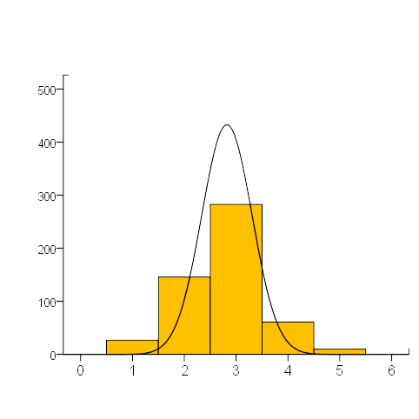
3.1数据描述
1
总体满意度
从性别上看，男性的平均满意度（M=2.77)要低于女性（M=2.80）；
从学历上分析，中专或者高中学历满意度最高（M=2.94），小学及小学以下满意度最低（M=2.67）；
从年龄角度来看，满意度最高为18岁以下（M=3.15),,基本比较满意，31—40岁最低（M=2.77）；
从职业角度来看，农民的满意度最高（M=3.20），而农民工的满意度最低（M=2.30）；
从收入角度看，排除家庭月收22000以上的这部分人群（M=2.74），收入越高，满意度越低。
— 24 —

Slide 28

3.1数据描述
2
二级指标满意度
二级指标 | 均值
社会监督 | 3.22
信息规范 | 3.20
生产过程 | 3.00
医疗服务 | 2.97
治理监管 | 2.82
— 25 —

Slide 29
3.1数据描述
3
满意度三级指标
（1）
生产过程
生产技术水平（3.16）
生产硬件设施（3.07）
药品研发过程（2.98）
生产流程严谨（2.97）
生产卫生状况（2.93)
药品成分把控（2.91）
2.91
— 26—

Slide 30

3.1数据描述
3
满意度三级指标
（2）
医疗服务
自主用药安全（2.97）
医疗道德水平（2.89）
公众综合素（3.01）
销售服务质量（2.91）
医疗技术水平（3.08）
— 27—

Slide 31
3.1数据描述
3
满意度三级指标
（3）
治理监管
执法不严
技术指标要求（2.95）
政府执法力度（2.71）
效果不佳
经营许可审查（2.82）
事件解决效果（2.71）
事件处理态度（2.71）
法律规章制度（2.98）
态度不明
— 28 —

Slide 32
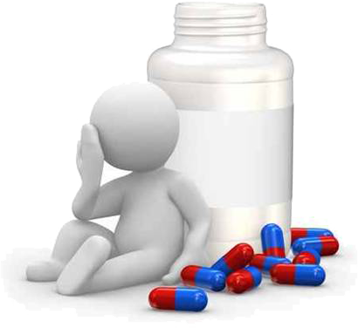
3.1数据描述
4. 二级指标满意度及其重要性比较
在人们心中，治理监管对药品安全
最为重要（4.06），
而满意度却最低（2.82）。
将每项二级指标进行相依样本T检验 ,除医疗服务外，其余四项重要性和满意度均具有显著差异。
— 29 —

Slide 33
3.2模型构建
（1）模型的初步构建
H1：生产过程、医疗服务、信息规范受到社会监督和
治理监管的双重影响；
H2：社会监督与治理监管成正相关关系，互为因果关
系，相互影响；
H3：信息规范和生产过程直接影响医疗服务；
H4：生产过程直接影响信息规范。
— 30—

Slide 34
3.1数据描述
（2）模型的修正
卡方对应的P值为0.044>0.01，CMIN/DF接近于1。
CFI、NFI、IFI的值均接近于1，RMSEA值0.019≤0.08。
潜在变量归回系数估计值也非常好，P都小于0.01。
— 31 —

Slide 35
目录 CONTENTS PAGE
结论与建议
4
调查结论
对策建议
项目小结
— 32 —

Slide 36

4.1调查结论
通过对杭州市城镇居民药品安全满意度的测量分析，主要得出以下结论：
杭州居民药品安全总体满意度指数为60.7，说明目前居民对药品安全的整体满意度偏低；
药品安全的满意度及其重要性间存在明显差异；
从业人员道德水平制约着医疗服务发展；
成熟的监管体系、合理的执法力度对于维护药品市场的安全至关重要；
社会监督成为保障药品安全的主力军。
下面，我们从供应链入手提出意见，以期对大家有所帮助。
— 33 —

Slide 37
4.2对策建议
从供应链五方面入手，提出意见
（1）
药品监管部门
加强药品审查制度建设，不断提升工作水平。
（2）
药品生产机构
做好企业自律工作，形成GSP监督的长效机制。
（3）
药品销售流通
加强药品抽检，保证药品基本信息的完整性。
（4）
社会媒体
与各部门建立形成监督网络，加大曝光力度。
（5）
杭州市居民
加强维权意识，提高自主用药安全性。
— 34 —

Slide 38
4.3项目小结
本次研究采用了多种分析方法相结合，数据处理得当。
分析方法科学
问卷针对药品供应链特点设计，涵盖面广，抽样合理，实施方便。
关注时下热点，与居民生活相结合。
方案设计合理
选题贴近生活
闪光之处
— 35—

Slide 39



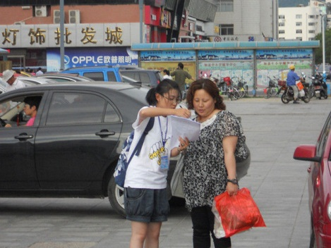
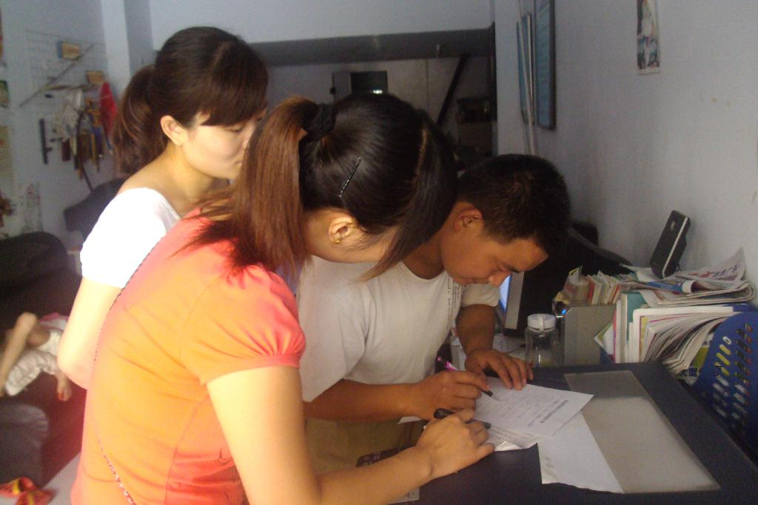
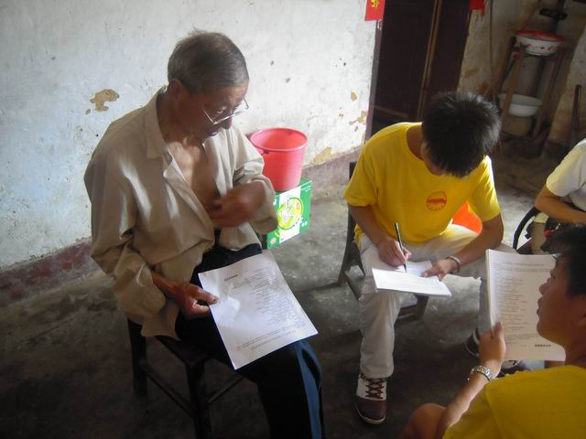
课件制作
感谢大赛组委会为我们搭建的平台
谢谢观看
感谢学校对我们的大力支持
感谢老师对我们的辛勤指导

